Slide 1
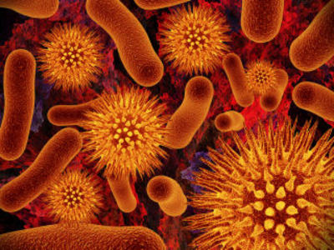
Thema Leven
4 De wetenschap & het vraagstuk van het ontstaan van leven

Slide 2
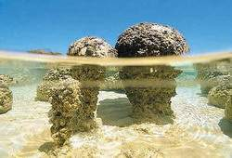
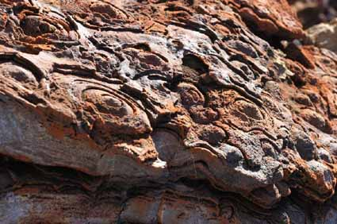
Vragen over het ontstaan van leven
Hoe oud is de Aarde?
Hoe oud is het leven op Aarde?
Waar komt het leven vandaan?
Hoe is het leven ontstaan?

Slide 3
Hoe is leven op Aarde ontstaan?
Wetenschap: geen sluitend antwoord
Wetenschap: wél theorieën
De evolutietheorie: alleen een theorie over de ontwikkeling van leven op Aarde
Teruggaan in de tijd is onmogelijk
Wel experimenten uitvoeren voor het testen van mogelijkheden (computersimulaties – laboratoriumsimulaties

Slide 4
De zes belangrijkste theorieën over het ontstaan van het leven
Theorie van de ’panspermia’
Theorie van de ‘oersoep’
Theorie van de ‘oerpizza’
Theorie van de ‘RNA-wereld’
Theorie van de ‘lipidenwereld’
Theorie van de ‘zwarte rokers’

Slide 5
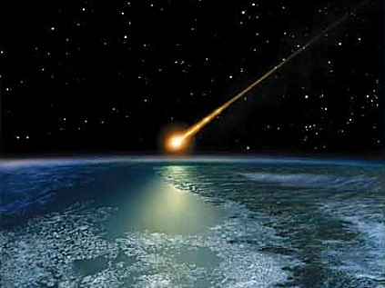
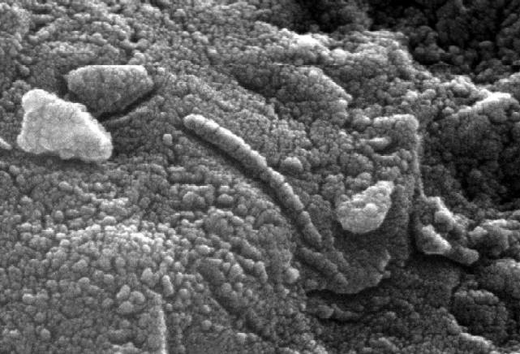
Theorie van de ’panspermia’
‘Pan’ = ‘overal’ / sperma = begin van alle leven
‘Panspermia’: het leven komt overal vandaan, dus uit de ruimte
Laatste decennium een populaire theorie
Bacteriën kunnen in de ruimte overleven
Geen echte theorie over het ontstaan van leven. Waarom niet?

Slide 6
Theorie van de ‘oersoep’ I
Argumenten vóór
In de damp van CH₄, NH₃ en H₂
ontstaat door bliksem aminozuren.
Aminozuren zijn de bouwstenen van eiwitten.
Zonder eiwitten is er geen metabolisme.

Slide 7
Theorie van de ‘oersoep’ II
Argumenten tegen
De atmosfeer op aarde had in de oertijd waarschijnlijk een andere samenstelling
De chemische verbindingen die ontstaan zijn niet stabiel
De stap van chemische verbindingen naar de samenhang van een levende cel wordt niet verklaard

Slide 8
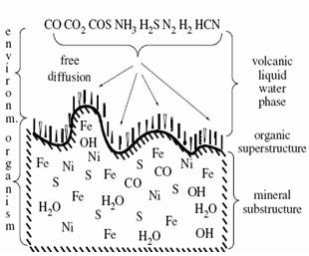
Theorie van de ‘oerpizza’ I
Dezelfde chemische verbindingen als ‘Oersoep’
Onder water gehecht aan bodem van pyriet door de elektrische lading i.p.v. vrij in oplossing
Voordelen: grotere stabiliteit en hogere concentratie
Meer kans op metabolisme: vorming van aminozuren en korte eiwitten aangetoond
Argumenten vóór

Slide 9
Theorie van de ‘oerpizza’ II
Argumenten tegen
Metabolisme in ‘oerpizza’ blijft heel beperkt
De stap van chemische verbindingen naar de samenhang van een levende cel wordt niet verklaard

Slide 10
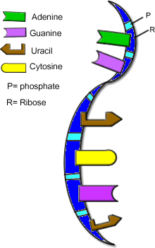
Theorie van de ‘RNA-wereld’ I
Argumenten vóór
RNA is de eenvoudige korte versie van DNA
Draagt gecodeerde informatie over maar kan ook functioneren als enzym
RNA kan zichzelf vermenigvuldigen
RNA kan zich aanpassen aan de nieuwe omstandigheden = evolueren

Slide 11
Theorie van de ‘RNA-wereld’ II
Argumenten tegen
RNA is zeer instabiel
De coderende stoffen zijn alleen houdbaar bij ongeveer 0° C
De processen zijn alleen in het laboratorium uitvoerbaar.

Slide 12
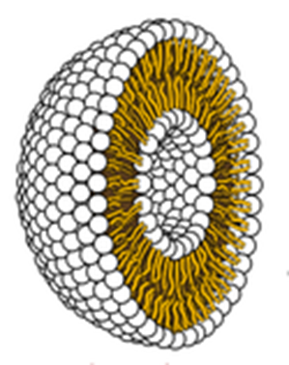
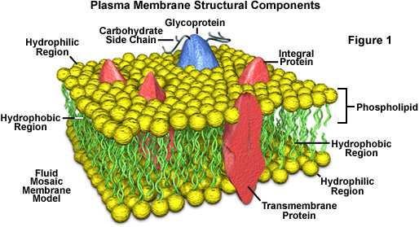
Theorie van de ‘lipidenwereld’ I
Lipiden zijn vetten met: een geladen kant en een water-afstotende kant
In water zoeken de water-afstotende kanten elkaar op
De geladen kanten steken in het water, de afstotende kanten naar elkaar
Er ontstaan spontaan bolletjes ter grootte van cellen met wanden van dubbele lipiden
Onze celmembranen zijn precies zo opgebouwd
Argumenten vóór

Slide 13
Theorie van de ‘lipidenwereld’ II
Argumenten tegen
De gevormde bolletjes kunnen zich vermeerderen maar zonder replicatie
Er is geen sprake van aanwezig metabolisme
De stap naar de ontwikkeling van de inhoud van de cel kan niet worden verklaard

Slide 14
Theorie van de ‘zwarte rokers’ I
Argumenten vóór
Zwarte rokers: permanente onderzeese vulkanen
Ze roken continu hete lava, het zeewater is zeer tot matig heet en bevat veel mineralen
Kenmerk: aanwezigheid van pyriet en poreus (holtes met celgrootte)
Het wemelt er van de levende wezens: complete voedselketens

Slide 15
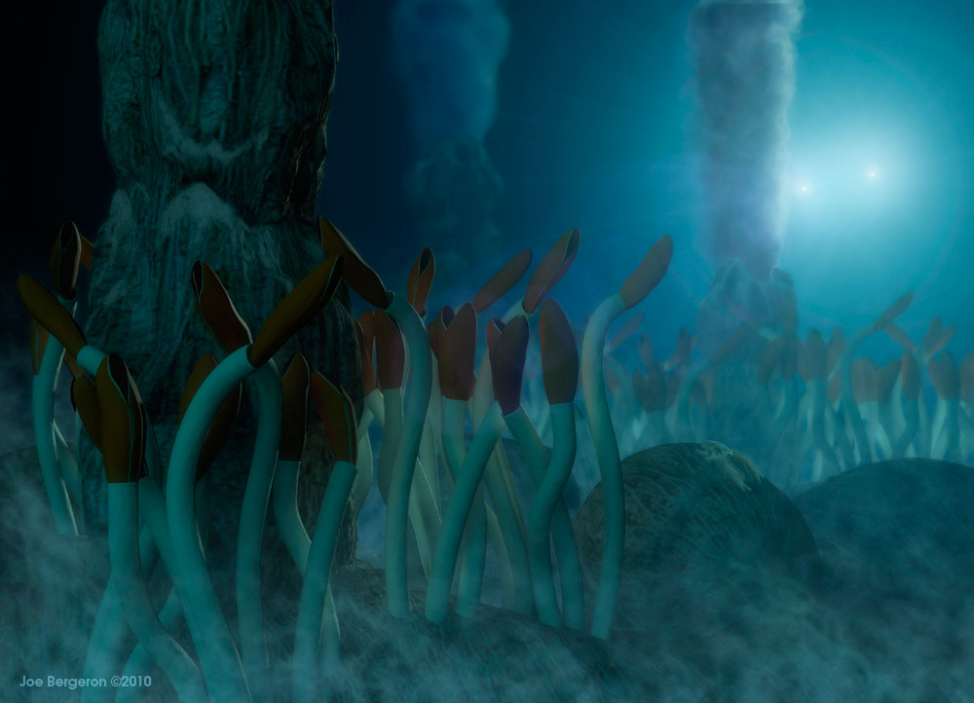
Theorie van de ‘zwarte rokers’ II
Combinatie theorieën ‘oersoep’, ‘oerpizza’ (aanwezigheid van warm water en pyriet)
Holtes ter grootte van cellen zou celvorming kunnen verklaren
Geen last van dodelijke UV-straling in diepzee
Momenteel de meest populaire theorie voor het ontstaan van leven
Nog meer argumenten vóór

